Slide 1
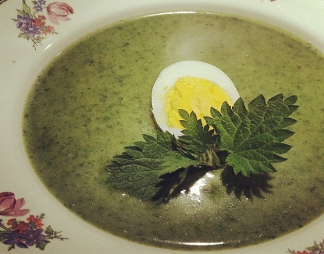
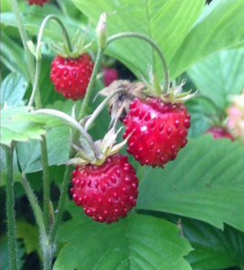
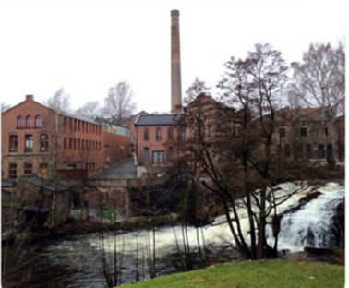
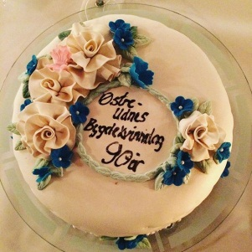
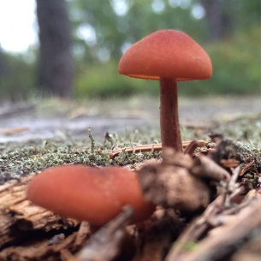
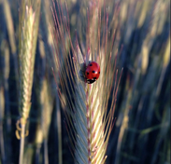
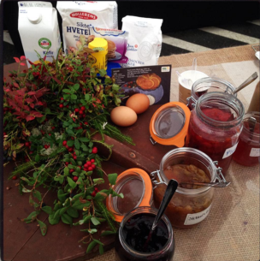
Styret i Østre Udnes Bygdekvinnelag
Leder: Eva Øvren
evaovren@online.no
Tlf: 959 16 139
Nestleder: Randi Brøtherfallet
randi.broterfallet@gmail.com
Tlf: 959 13 882
Kasserer: Lejla Dizdar-Mandic
dmlejla@online.no
Tlf: 90579987
Sekretær: Marit Ringereide
mringer@online.no
Tlf: 936 68 423
Studieleder: Elin Jødahl Skovseth
elin.jodahl@yahoo.no
Tlf: 959 36 644 Styremedlem: Ann Kristin Huser
ann_kristin_husera@hotmail.com
Tlf: 928 61 344 Vara: Ane Aanerud Grøndahl
ane-2@online.no
Tlf: 90085893
2016
Brenneslesuppe
Ingredienser:
2,5 dl brennesle
1 løk
2 hvitløksfedd
2-3 luftløk
1 liter vann med buljongterning el kraft
salt
pepper
timian
matfløte, eventuelt melblanding
Kokte egg
Fremgangsmåte:
Rens brennesle og legg dem i kokende vann eller kraft. Tilsett løk. Bruker man vann, må man tilsette buljongterning el lignende. Smak til med salt, pepper, timian eller annet. Jevne suppa med en blanding mel og fløte. Kan også brukes melk. La dette småkoke i 5 min. Bruk så stavmikser for å få en jevn suppe. Server gjerne med halve kokte egg og brød eller flatbrød til.
Suppe kan du lage av mange urter og grønnsaker. Ta de urtene/grønnsakene du har, hakk de fint opp, fres, ha i vann/suppebuljong og vips er suppa ferdig. Vil du ha den kremet, tilsett 1 dl. fløte. Har du kjøttrester eller pølserester, tilsettes dette.
Bli medlem i
Østre Udnes Bygdekvinnelag!

Slide 2
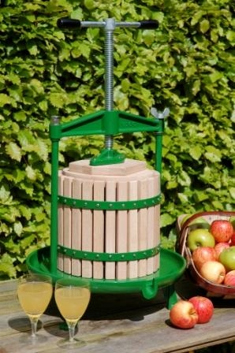
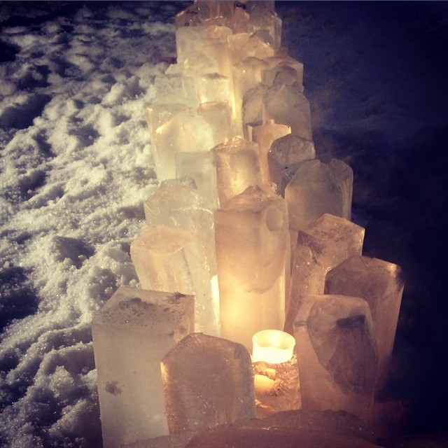
Vi er opptatt av å ta vare på resursene og kutte matsvinn. Et tiltak er innkjøp av eplepresse som fritt kan lånes av våre medlemmer.
Østre Udnes Bygdekvinnelag arrangerer studieringer som er åpent for alle. Vi velger et aktuelt og interessant tema og møtes hjemme hos hverandre, fordyper oss og diskuterer.
I 2016 skal vi ha lesesirkel om
«Slåttekar i himmelen», skrevet av Edvard Hoem.
Studieringer i 2016 er «Mat på bål», «Ville vekster» og «Festkaker».
Er du interessert i å delta, ta kontakt med vår studieleder☺
Aktivitetsplan 2016:
4. Februar: Årets bøker
Nes bibliotek kl. 19:00. Går til El Nero
etter biblioteket.
18. Februar: Foredrag fra krisesenteret
Haga Samfunnshus kl. 19:00
12. Mars: ABKs årsmøte
Losby
13. Mars: Lagsamling ABK
Losby
16. April: Akershus og Kvadraturen
Tur til Oslo med guide & tog
19. Mai: Planteauksjon
Hos Ingvild, Rustadvegen 147, Auli
26. - 28. Mai: Årnesdager
Tradisjonen tro selger vi rømmegrøt.
9. Juni: Sommertur
31. August: Sonemøte
Ville vekster
22 - 24. September: Brød & Cirkus
18. Oktober: Årsmøte
Haga Samfunnshus
Oktober Høsttakkefest
Auli & Årnes kirker
22. November: Vi lager dekorasjoner til advent/jul
14. Desember: Julemøte
Håper du har lyst til å være med på en eller flere av aktivitetene våre!
Østre Udnes Bygdekvinnelag
fylte 90 år i 2015!
Lista er ikke fullstendig. Følg med på annonsering i Raumnes, på vår hjemmeside og på facebook
Østre Udnes Bygdekvinnelag består av ca. 30 entusiastiske damer fra 30 til 90 år.
Vi ønsker oss flere medlemmer, har du lyst til å være med?
Meld deg inn via en av våre styremedlemmer eller nettsiden vår:
www.bygdekvinnelaget.no
Fylkeslag: Akershus
Lokallag: Østre Udnes
Hva gjør vi i bygdekvinnelaget?
Vi er inspirator og pådriver for gode kvinneliv og aktive lokalmiljø
Vi er eksperter på matkultur, tar vare på tradisjoner og skaper nye
Vi formidler viktigheten av norsk matproduksjon for matsikkerhet, levende bygder og kulturlandskap
Vi er et samlingspunkt og står for et åpent og inkluderende fellesskap
Følg oss på facebook:
Østre Udnes Bygdekvinnelag
Følg oss på Instagram:
ostreudnesbygdekvinnelag

